Slide 1
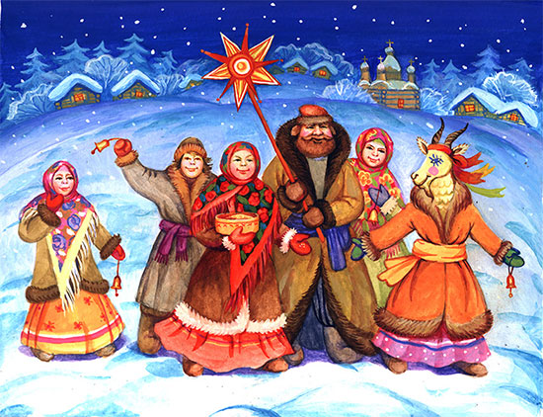
КОЛЯДКИ

Slide 2
Это блюдо в Британской империи готовят за месяц до Рождества и подают к рождественскому столу. Что это за блюдо?

Slide 3
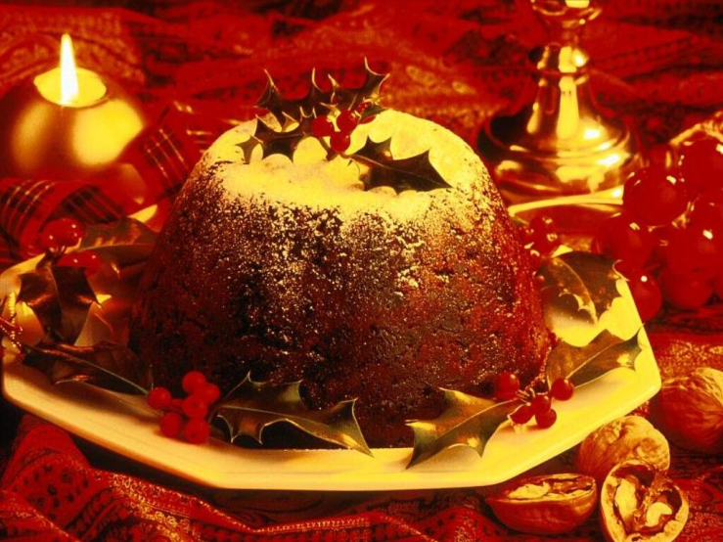
РОЖДЕСТВЕНСКИЙ ПУДИНГ

Slide 4
It’s time to count your points!

Slide 5
We Wish You a Merry Christmas
We wish you a merry Christmas,
We wish you a merry Christmas,
We wish you a merry Christmas,
And a happy New Year!

